Slide 1


Slide 2

মুন্সী রুহুল আমিন
প্রভাষক, উৎপাদন ব্যবস্থাপনা ও বিপণন
রাজানগর রাণীরহাট ডিগ্রি কলেজ
রাঙ্গুনিয়া, চট্টগ্রাম।

Slide 3

পাঠ পরিচিতি
বিষয়ঃ উৎপাদন ব্যবস্থাপনা ও বিপণন
শ্রেণিঃ একাদশ
অধ্যায়ঃ ষষ্ঠ

Slide 4
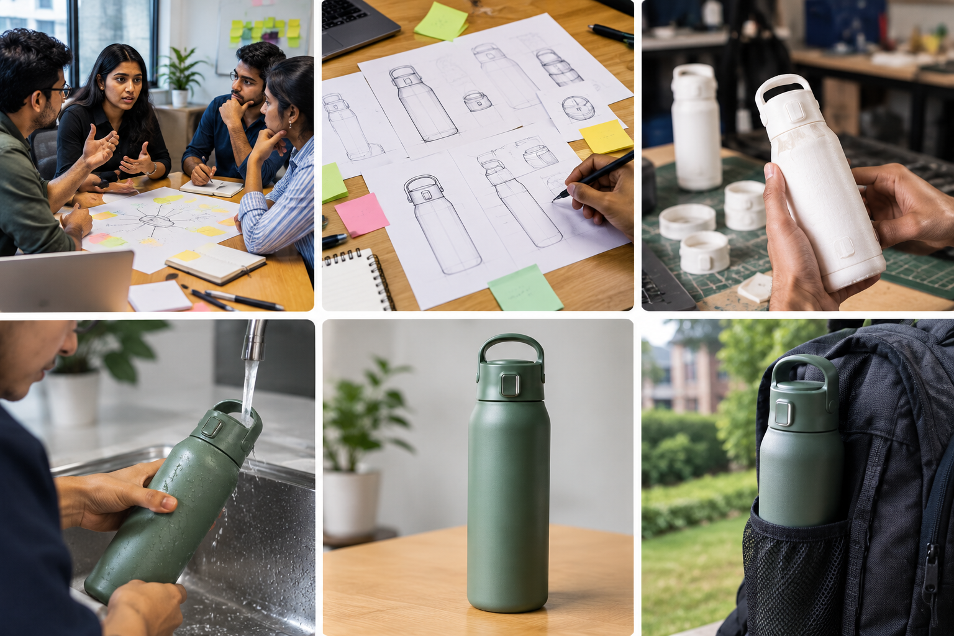

Slide 5

পণ্য ডিজাইন

Slide 6


শিখনফল
এই পাঠ শেষে শিক্ষার্থীরা…
পণ্য ডিজাইন কী তা বলতে পারবে;
পণ্য ডিজাইনের ধরণ ব্যাখ্যা করতে পারবে;
বাংলাদেশের প্রেক্ষিতে যেকোন পণ্যের ডিজাইন করতে পারবে।

Slide 7
পণ্য ডিজাইন কী?
পণ্য উৎপাদনের পূর্বেই এর আঁকার, আকৃতি, ওজন, রঙ, সাইজ, মান ইত্যাদি নির্ধারণ করাই পণ্য ডিজাইন।

Slide 8
একক কাজ
পণ্য ডিজাইন কেন করা হয়?

Slide 9
ব্যবহারিক
পণ্য ডিজাইন
পণ্য ডিজাইনের
প্রকারভেদ
প্যাকেজিং
পণ্য ডিজাইন
নান্দনিক
পণ্য ডিজাইন
পণ্য ডিজাইনের
প্রকারভেদ
উৎপাদন
পণ্য ডিজাইন

Slide 10
ব্যবহারিক ডিজাইন
যে ডিজাইনে পণ্যের উপযোগিতা বা কার্যকারিতা পরিবর্তন করা হয় তাকে ব্যবহারিক বা ক্রিয়াগত ডিজাইন বলে।
যেমন- মশার কয়েল তৈরির কোম্পানিগুলো মশা তাড়ানোর সাধারণ কয়েল তৈরির পাশাপাশি মশা মারার বুস্টার কয়েল তৈরি করে।

Slide 11
নান্দনিক বা রুচিসম্মত ডিজাইন
যে ডিজাইনে পণ্যের মানকে গুরুত্ব না দিয়ে ক্রেতাদের নিকট পণ্যটিকে আকর্ষনীয় করে তোলার চেষ্টা করা হয় তাকে নান্দনিক বা রুচিসম্মত ডিজাইন বলে। এখানে পণ্যের কাঠামো পরিবর্তন করা হয়।
যেমন- বিউটি সোপ কোম্পানিগুলো তাদের সাবানের আঁকার , রঙ বা গন্ধ পরিবর্তন করে বাজার দখলের চেষ্টা করে।

Slide 12
উৎপাদন ডিজাইন
যে ডিজাইনে আধুনিক প্রযুক্তি ও উন্নত কলা-কৌশল ব্যবহার করে পণ্য বা সেবা উৎপাদন করা হয় তাকে উৎপাদন ডিজাইন বলে।
যেমন- কোন উৎপাদনকারী প্রতিষ্ঠান ম্যানুয়াল পদ্ধতির স্থলে কম্পিউটারাইজড পদ্ধতি ব্যবহার করতে পারে।

Slide 13
প্যাকেজিং ডিজাইন
পণ্যের আঁকার বা গুণাগুণ পরিবর্তন না করে শুধুমাত্র প্যাকিং পরিবর্তন করে যে ডিজাইন করা হয় তাকে প্যাকেজিং ডিজাইন বলে।
যেমন-আমরা প্রায়ই শুনে থাকি নতুন মোড়কে পণ্যটি বাজারে এসেছে। বিশেষ করে ছোট শিশুদের জন্য তৈরি চিপস, চকলেট, জুস ইত্যাদি।

Slide 14

জোড়ায় কাজ
উৎপাদন ডিজাইন ও প্যাকেজিং ডিজাইন এর মধ্যে দুটি পার্থক্য লিখ।

Slide 15
মডিউলার ডিজাইন
পণ্যকে ক্ষুদ্র ক্ষুদ্র অংশে ভাগ করা।
পণ্যকে এমন ভাবে ভাগ করা যেন কোন অংশ নষ্ট হলে মেরামত করা যায়।
একটি কম্পিউটারে বিভিন্ন অংশ থাকে যেমন- কী-বোর্ড, মনিটর, সিপিউ ইত্যাদি।

Slide 16
দলীয় কাজ
আইসক্রিম, খেলনা, চিপস, ল্যাপটপ, সাবান, ফ্যান, ঘড়ি, আচার, মোবাইল, গাড়ি, টিভি।
কোন পণ্যটি কোন ডিজাইনের শনাক্ত করো।
সময়: ৫ মিনিট • ১টি দল উপস্থাপন করবে • অন্যরা ১টি উন্নয়ন পরামর্শ দেবে

Slide 17
সারসংক্ষেপ
• পণ্য ডিজাইন
• ব্যবহারিক ডিজাইন
• নান্দনিক ডিজাইন
• উৎপাদন ডিজাইন
• প্যাকেজিং ডিজাইন
মডিউলার ডিজাইন

Slide 18
মূল্যায়ন
• পণ্য ডিজাইন কখন করে?
উৎপাদনের পূর্বে
• পণ্য ডিজাইন কত প্রকার?
চার
• বাটন মোবাইল থেকে টাচ মোবাইলে রূপান্তর কোন ডিজাইন?
ব্যবহারিক
• কোন ডিজাইনে উৎপাদনশীলতা বৃদ্ধি পায়?
উৎপাদন

Slide 19


বাড়ীর কাজ
তুমি একটি ঔষধ কোম্পানির উৎপাদন ব্যবস্থাপক হিসেবে নতুন একটি ঔষধের কোন ধরনের ডিজাইন করবে এবং কেন?

Slide 20


